Slide 1
שורוך – סדקים בהיסטוריה
השלמות לתכנית הלימודים בהיסטוריה לכיתות י"א: "בונים מדינה"
תמונות שונות וחומרים ארכיוניים למהלך השיעורים בחוברת.
התמונות מסודרות לפי סדר פרקי הסדקים.

Slide 2
סדק שני
שממה או לא שממה?
תמונות המציגות את החיים הפלסטינים בסוף המאה ה 19 ומציעות התמודדות עם מיתוס "הפרחת השממה" ו"ארץ ריקה".
מקור עיקרי:
Sanbar, Elias. (2004). Les Palestiniens: La photographie d'une terre et de son people de 1839 a nos jours. Lucon: Hazan.
בנוסף, בחיפוש אינטרנטי ניתן למצוא תמונות רבות נוספות.

Slide 3
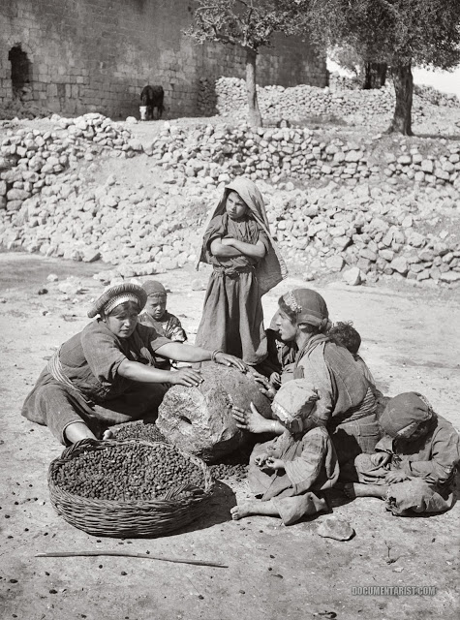
הכנת שמן זית, 1900-1920

Slide 4
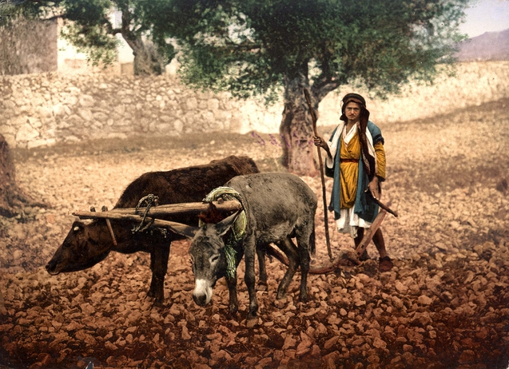
עובד אדמה, 1890

Slide 5
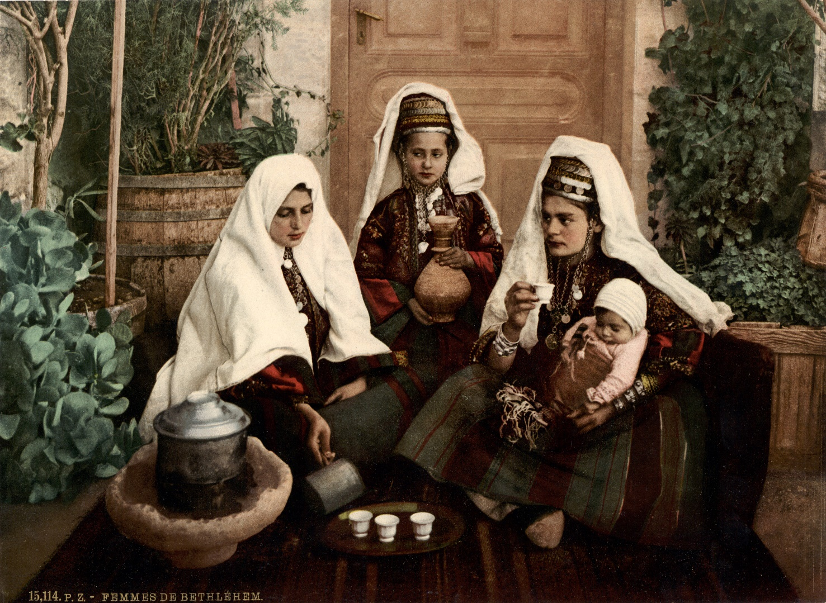
נשות בית לחם 1890

Slide 6
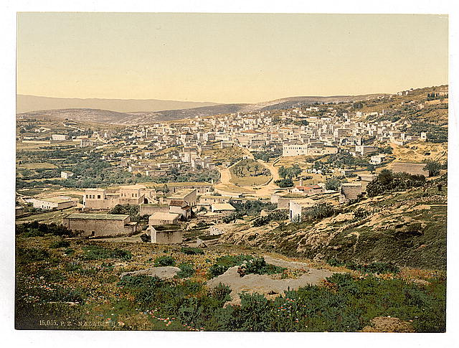
נצרת 1890

Slide 7
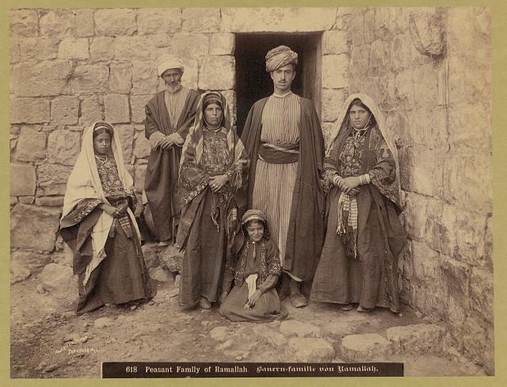
משפחת ברמאללה, 1850

Slide 8
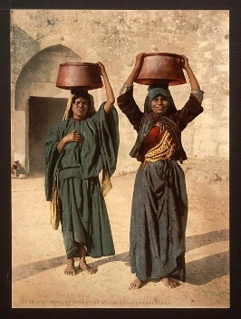
מוכרות חלב 1890

Slide 9
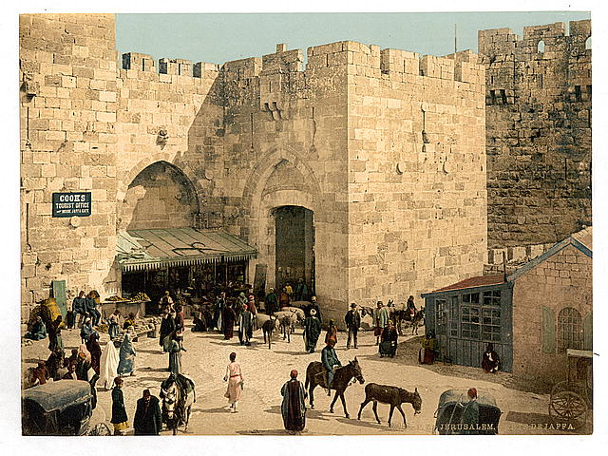
ירושלים שער יפו 1890

Slide 10
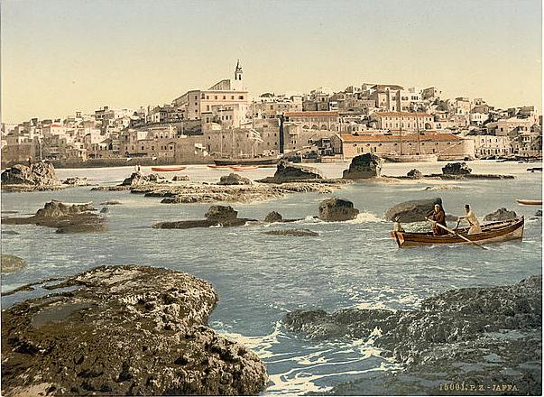
יפו 1890

Slide 11
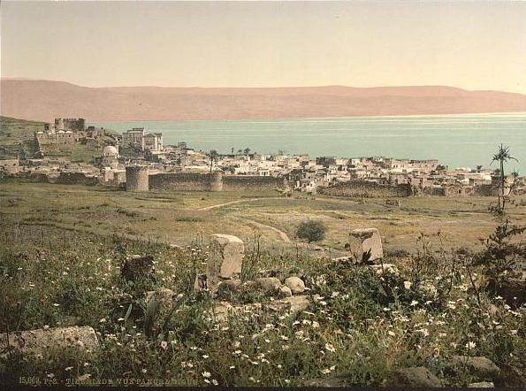
טבריה 1890

Slide 12
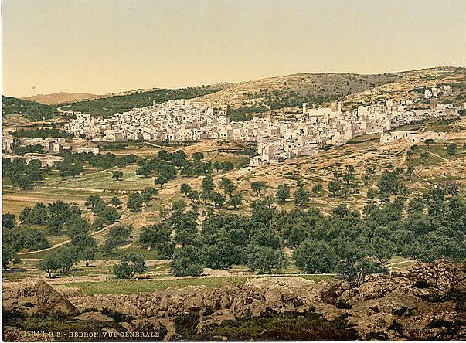
חברון 1890

Slide 13
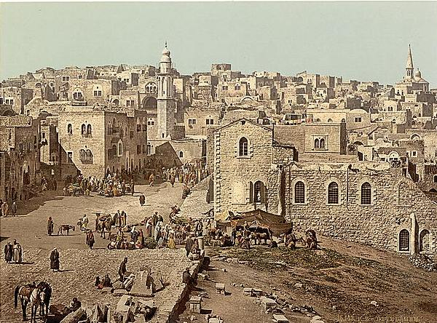
בית לחם 1890

Slide 14
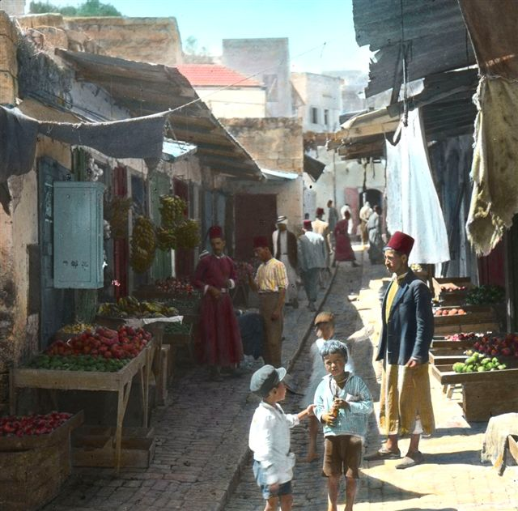
נצרת, 1920

Slide 15
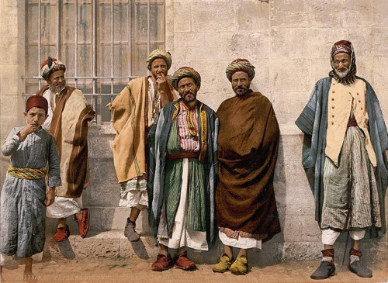
אנשי בית לחם 1890

Slide 16
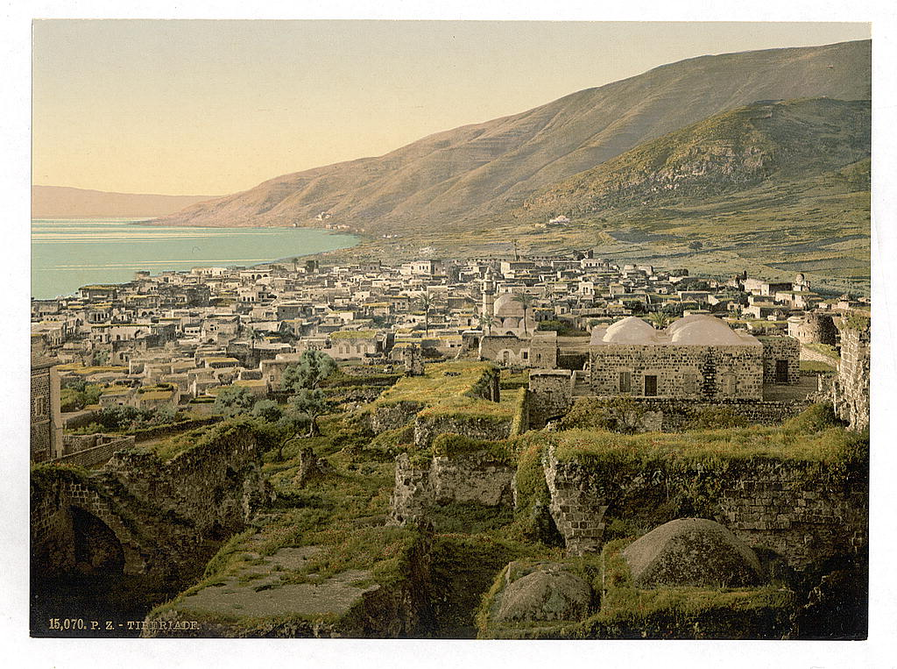
טבריה, 1890

Slide 17
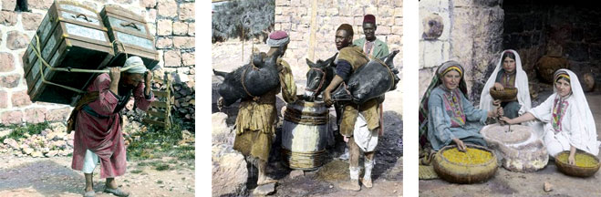

Slide 18
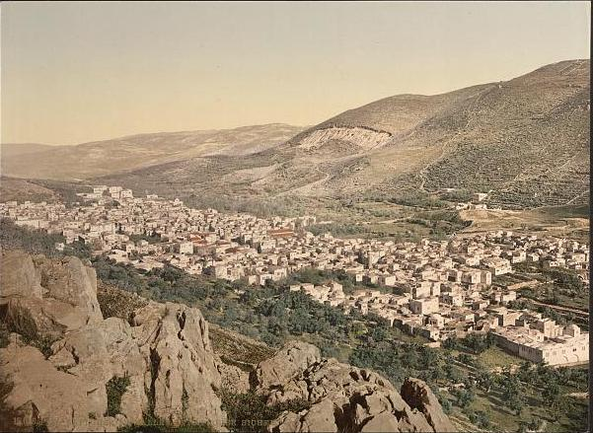
שכם 1890

Slide 19
סדק חמישי
בדלנות והפרדה
כרזות לפעילות בקבוצות בנושא קמפיין של התנועה הציונות ל"תוצרת הארץ" (תוצרת עברית).
בחוברת ניתן למצוא את התמונות גם כעמוד להדפסה לחלוקה בכיתה.

Slide 20

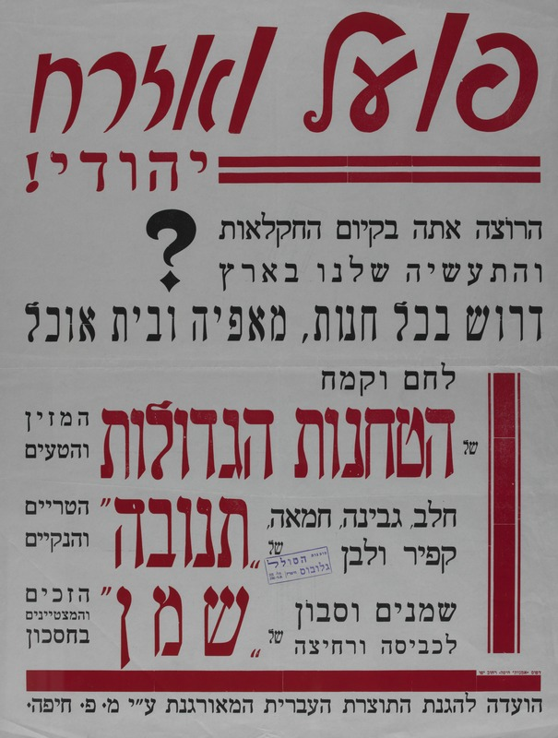
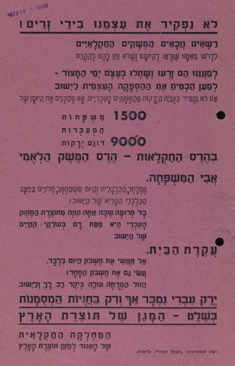
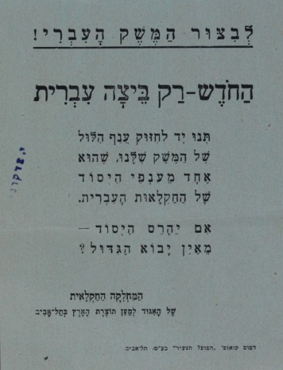

Slide 21
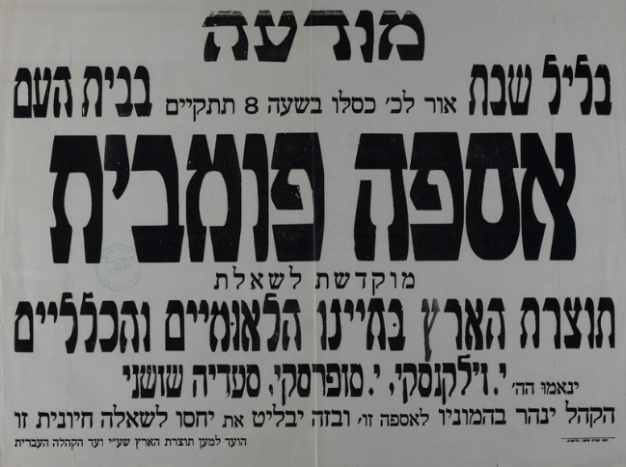
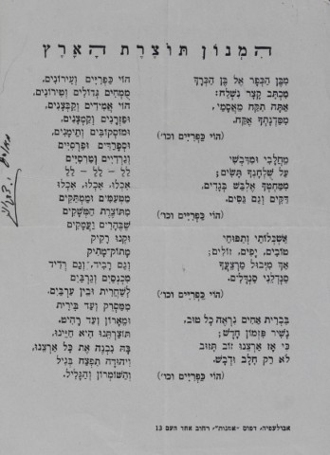
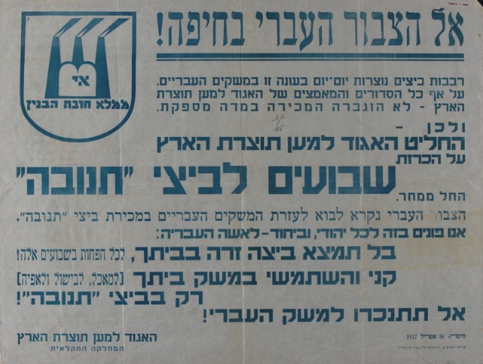

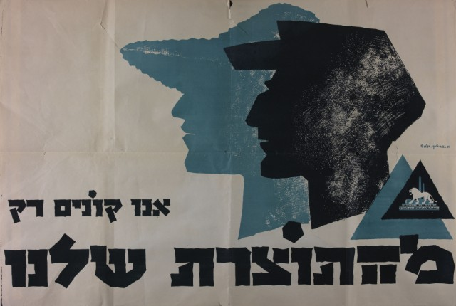

Slide 22
סדק שישי
מאורעות תרפ"ט במבט אחר
שער ביטאון התנועה הציונית בארה"ב
גילוי דעת כללי של מנהיגי הפלסטינים בטבריה, 1929

Slide 23
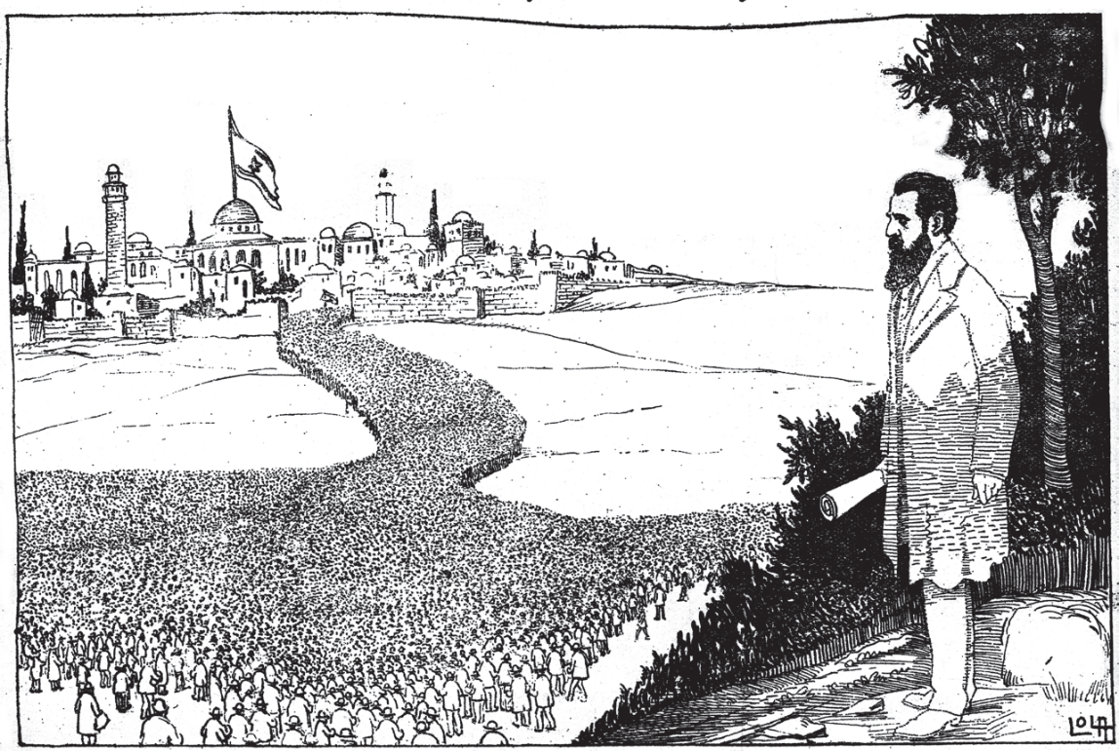
שער ביטאון התנועה הציונית בארצות הברית "דאס אידישע פאלק", 30.4.1920

Slide 24
גילוי דעת כללי
בשם האל הרחמן והרחום והנעלות שבתפילות וכל הברכות על אדוננו מוחמד ועל כל הנביאים והשליחים
אל אחינו הערבים בטבריה ובמקומות הקשורים אליה.
שלום עליכם ורחמי האל וברכותיו. והנה, כדי למנוע את התוצאות של רוע שמועות-השקר אשר חוזרות ונשנות וקורות מדי יום, ועל מנת להסיר כל ספק שיש בו כדי להעכיר את השלום, הרי שנועדנו עם נכבדי העדה היהודית בביתו של כבוד המופתי הגדול השיח' עבד אל-סלאם אפנדי אל-טברי, ושוחחנו אתם על מה שקשור בשמירת הסדר והביטחון בינינו ובינם, והחלטנו שכל צד ייעץ לאנשי עדתו בדבר חיוניות השמירה על השקט והשלום. ולשם כך אנו מודיעים שהננו מגנים ומתעבים כל פעולה בלתי חוקית המפרה את השקט והביטחון הכללי, אנו מחלים את פני אללה בעל הכוח והתפארת כי ישרה שכינתו עלינו, שנוכל להשביע את רצונו, והננו מייעצים לאחינו שימשיכו לשמור על השקט ולשקוד על עבודתם ומלאכתם מהן הם מפיקים תועלת, ובכלל, להתרחק מן הדרכים הלא חוקיות, ולא לנהוג בתוקפנות שכן אללה לא יאהב את התוקפנים.
23 רביע אלאול שנת 1248 - 28 באוגוסט 1929
(מתוך: אביבה חלמיש, מבית לאומי למדינה בדרך – היישוב היהודי בארץ-ישראל בין מלחמות עולם, עמ' 99)

Slide 25
סדק שמיני
טרור יהודי
טקסטים לעבודה בקבוצות בנושא בעד ונגד טרור נגדי.
רשימה חלקית של פיגועים שיזם אצ"ל במהלך שנות "המרד הערבי"

Slide 26
טקסט ליצירת טיעונים בעד טרור נגדי
"יהודים! אנחנו הפקר בארץ הזאת! ההנהגה מרמה אתכם, כשהיא אומרת, שסידרה את הגנתכם, אנחנו הפקר במושבות, הפקר בערים, הפקר בתל אביב, אנחנו נשינו, ילדינו, אחינו, אחיותינו הפקר למרצח הערבי, - ונהיה הפקר כל זמן שתהיו נכנעים לשיטת הכזב הזאת, שיטת 'ההבלגה הפסיבית'. יהודים! [...] ישנה רק דרך אחת להשלטת סדר ובטחון בארץ – והיא העברת המלחמה לשטחי הישוב הערבי והטלת פחד ואימה על המרצחים הערביים! [...] תהא סיסמתנו 'כפל דם תחת דם!' – ודרך הגנתנו – הטלת חורבן ואימה על ישוב האויב הערבי וקטיעת יד המרצח הערבי בטרם ירימה לרצחנו!" (כרוז אצ"ל, 3 באוקטובר 1938)

Slide 27
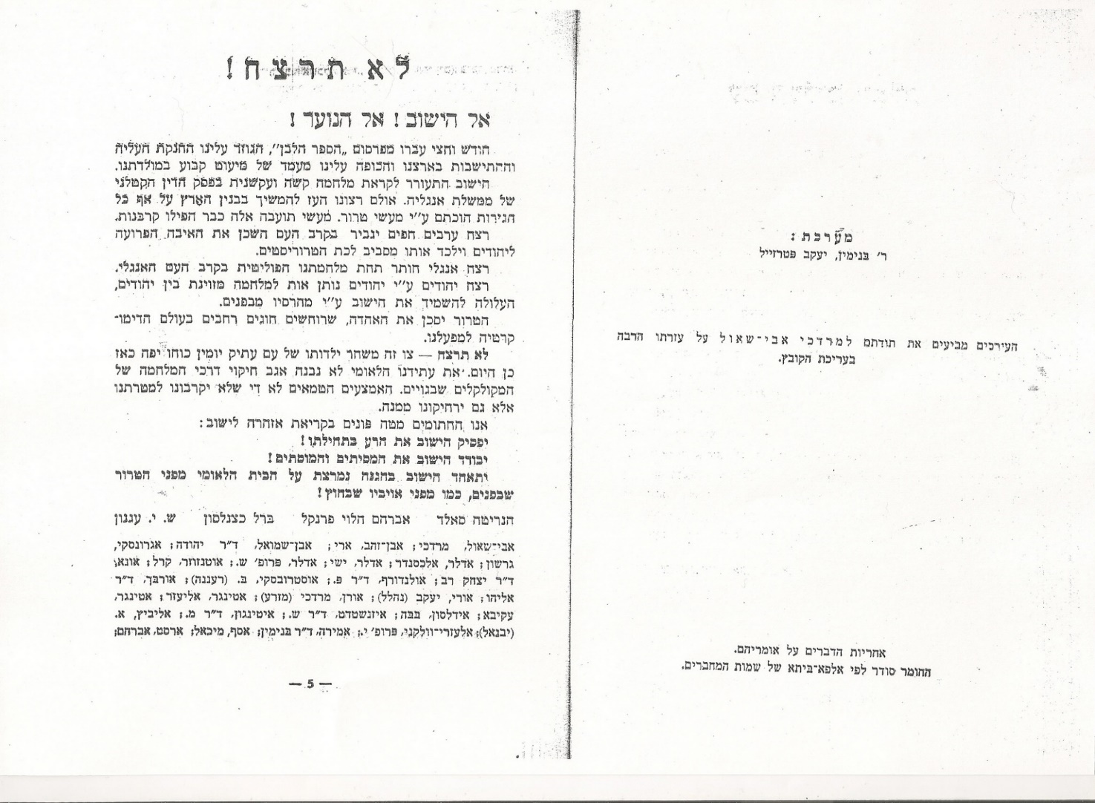
טקסט ליצירת טיעונים נגד טרור נגדי

Slide 28
רשימה חלקית של פיגועים שיזם אצ"ל במהלך שנות "המרד הערבי"
תאריך | פיגוע טרור
26.8.1938 | 24 פלסטינים הרוגים בעקבות הנחת פצצה בשוק ביפו.
27.2.1939 | 33 פלסטינים הרוגים במספר התקפות, ביניהן 24 פלסטינים הרוגים בעקבות הנחת פצצה בשוק ערבי בחיפה ו – 4 הרוגים בעקבות הנחת פצצה בשוק ירקות ערבי בירושלים.
29.5.1939 | 5 פלסטינים הרוגים בעקבות הנחת מוקש בקולנוע בירושלים.
29.5.1939 | 5 פלסטינים הרוגים בעקבות פשיטה על כפר פלסטיני.
2.6.1939 | 5 פלסטינים הרוגים בעקבות הנחת פצצה בשער יפו בירושלים.
12.6.1939 | חבלן בריטי נהרג בניסיון לנטרל פצצה שהונחה בסניף דואר בירושלים.
16.6.1939 | 6 פלסטינים הרוגים במספר התקפות בירושלים.
19.6.1939 | 20 פלסטינים הרוגים בעקבות התפוצצות חמור נפץ בשוק ערבי בחיפה.
29.6.1939 | 13 פלסטינים הרוגים במספר התקפות ירי באזור יפו
30.6.1939 | הרוג פלסטיני בשוק בירושלים
30.6.1939 | 2 פלסטינים נורו ונהרגו בכפר ליפתא
3.7.1939 | הרוג פלסטיני בעקבות הטמנת פצצה בשוק בחיפה
4.7.1939 | 2 פלסטינים הרוגים בשתי התקפות בירושלים
20.7.1939 | הרוג פלסטיני בתחנת רכבת ביפו
20.7.1939 | 6 פלסטינים הרוגים במספר התקפות בתל אביב
20.7.1939 | 3 פלסטינים נרצחו ברחובות
27.8.1939 | 2 חיילים בריטים נהרגו ממוקש שהונח בירושלים
תאריך | פיגוע טרור
מרץ 1937 | רצח 2 פלסטינים בחוף בת-ים
14.11.37 | 10 פלסטינים הרוגים בהתקפה על יישובים ערבים בסביבות ירושלים
12.4.1938 | 2 פלסטינים ו – 2 שוטרים בריטים הרוגים בעקבות הנחת פצצה ברכבת בחיפה
17.4.1938 | הרוג פלסטיני אחד בעקבות הנחת פצצה בבית קפה בחיפה
17.5.1938 | שוטר פלסטיני הרוג בהתקפה על אוטובוס בכביש ירושלים-חברון
24.5.1938 | 3 פלסטינים הרוגים בפיגוע ירי בחיפה
23.6.1938 | 2 פלסטינים הרוגים ליד תל אביב
26.6.1938 | 7 פלסטינים נהרגו בפיגוע ירי בחצר בית חולים בחיפה
סוף יוני 1938 | מספר רב של הרוגים פלסטינים בעקבות זריקת פצצה לשוק ערבי הומה אדם בירושלים
5.7.1938 | 7 פלסטינים הרוגים במספר פיגועי ירי בתל אביב
5.7.1938 | 3 פלסטינים הרוגים בעקבות הנחת פצצה באוטובוס בירושלים
5.7.1938 | פלסטיני הרוג בהתקפה נוספת בירושלים
6.7.1938 | 18 פלסטינים ו – 5 יהודים הרוגים בעקבות הנחת שתי פצצות בשוק ערבי בחיפה. יותר מ – 60 פצועים.
8.7.1938 | 4 פלסטינים הרוגים בעקבות הנחת פצצה בירושלים
16.7.1938 | 10 פלסטינים הרוגים בעקבות הנחת פצצה בשוק בירושלים.
25.7.1938 | 43 פלסטינים הרוגים בעקבות הנחת פצצה בשוק בחיפה.

Slide 29
סדק תשיעי
השבת השחורה
מהעבר להווה – חדר עדנאן מוסא"
טבלאות נתונים על מעצרים מנהליים עד 2015, ארגון "בצלם".

Slide 30
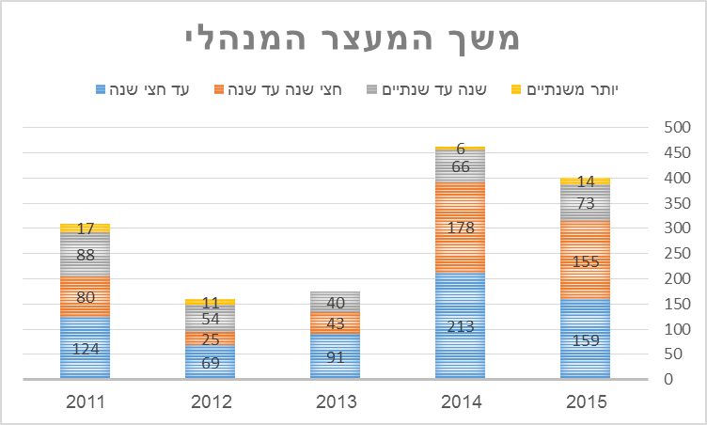
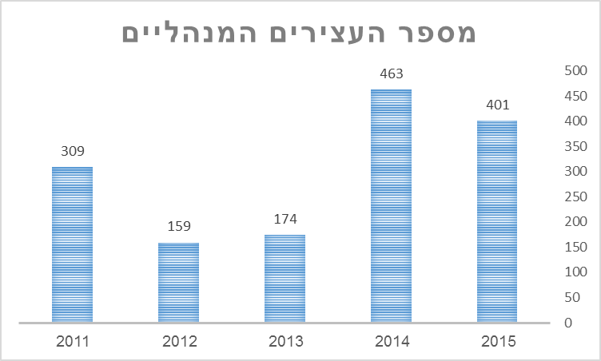
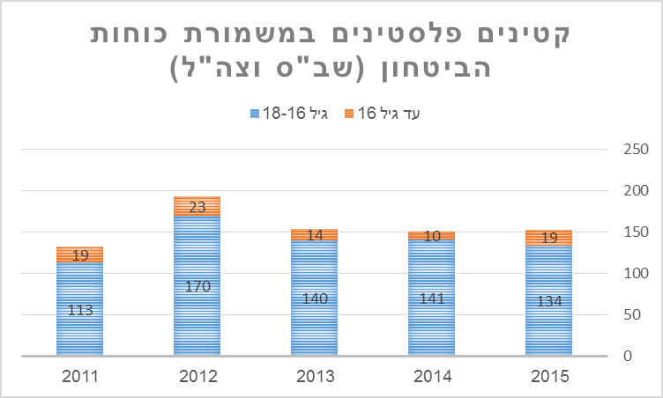

Slide 31
סדק אחד עשר
תכנית החלוקה
מפות

Slide 32
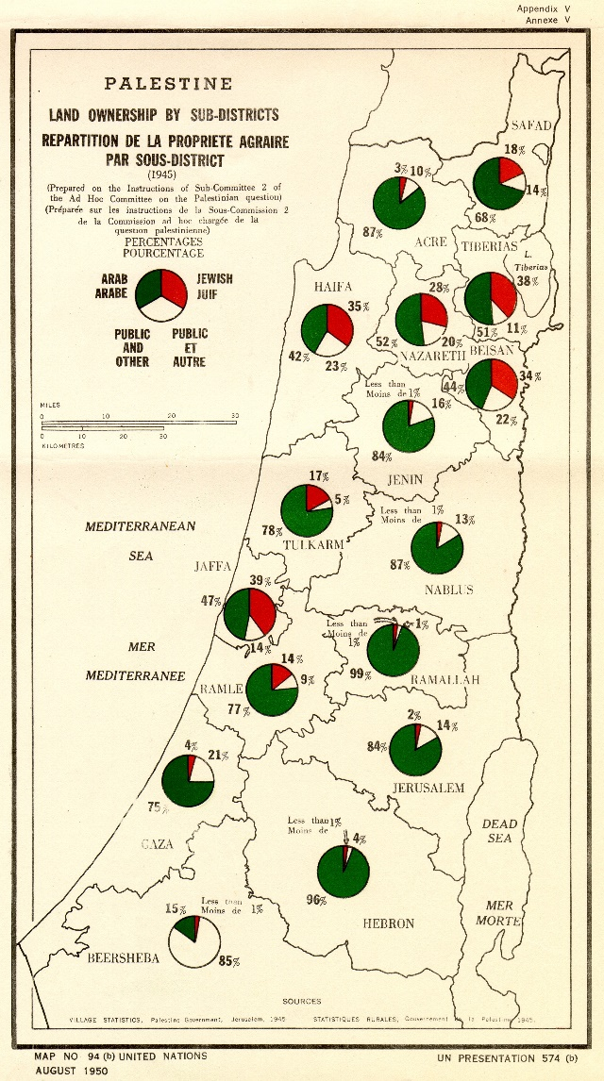
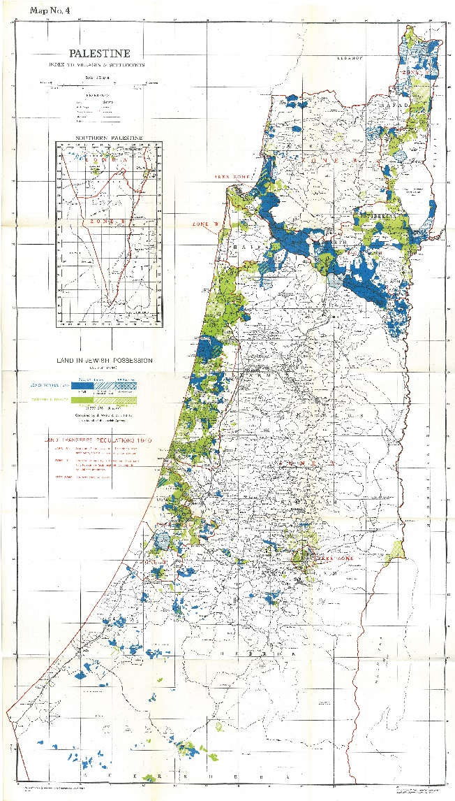
מפת בעלות על הקרקע, האו"ם 1945
מפת בעלות יהודית על הקרקע, הסוכנות היהודית, דצמבר 1944

Slide 33
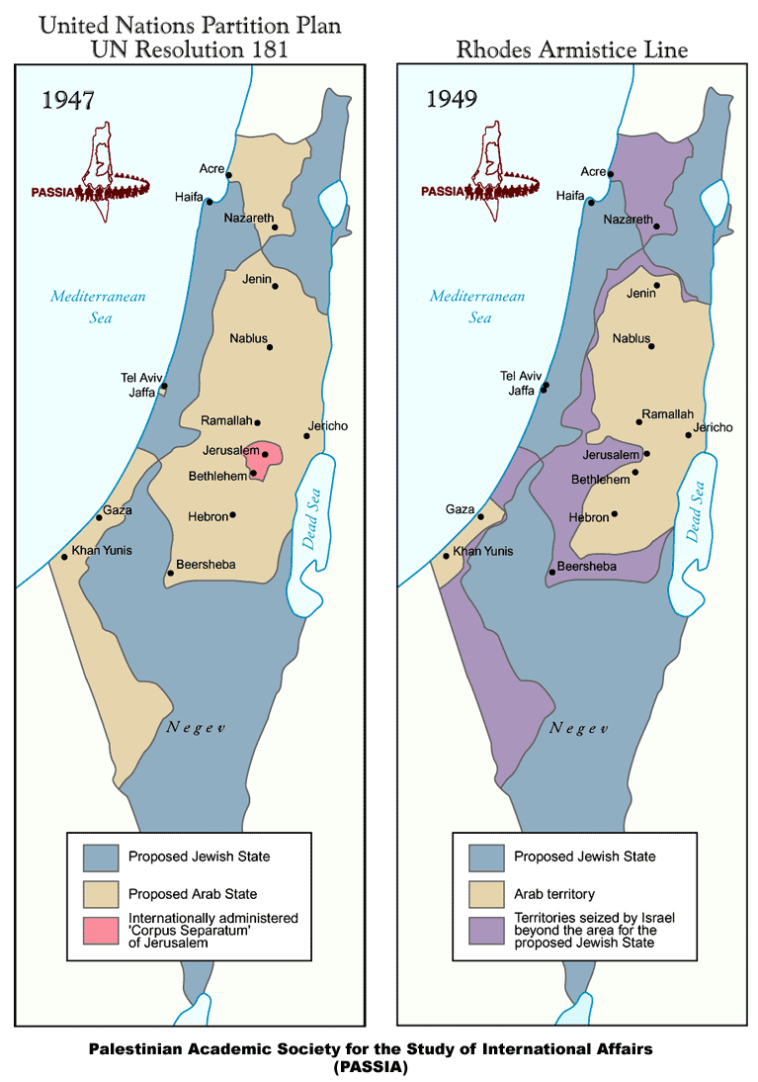
השוואה בין תכנית החלוקה של האו"ם 1947 (מפה משמאל) לגבולות מדינת ישראל לפי הסכמי שביתת הנשק 1949 (מימין)

Slide 34
סדק שנים-עשר
מלחמת 1948

Slide 35
האוכלוסייה בארץ
בשנת 1947
הנַכְּבָּה במספרים
1,100,000
1,000,000
900,000
900,000
800,000
700,000
600,000
600,000
500,000
400,000
300,000
המספרים מתייחסים לשטח שעליו הוקמה מדינת ישראל
מקור: Abu Sitta , 2004.
200,000
100,000
פלסטינים
יהודים

Slide 36


האוכלוסייה בארץ
בשנת 1949
הנַכְּבָּה במספרים
1,100,000
1,000,000
1,000,000
900,000
800,000
700,000
600,000
500,000
400,000
300,000
150,000
המספרים מתייחסים לשטח שעליו הוקמה מדינת ישראל
מקור: Abu Sitta , 2004.
200,000
100,000
פלסטינים
יהודים

Slide 37
מספר הישובים בארץ
בשנת 1947
הנַכְּבָּה במספרים
900
800
700
700
600
500
400
300
350
המספרים מתייחסים לשטח שעליו הוקמה מדינת ישראל
מקור: Abu Sitta , 2004.
200
100
פלסטיניים
יהודיים

Slide 38
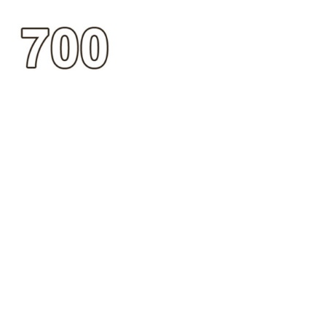

מספר הישובים בארץ
בשנת 1949
הנַכְּבָּה במספרים
900
800
700
600
500
400
400
300
המספרים מתייחסים לשטח שעליו הוקמה מדינת ישראל
מקור: Abu Sitta , 2004.
200
170
100
פלסטיניים
יהודיים

Slide 39
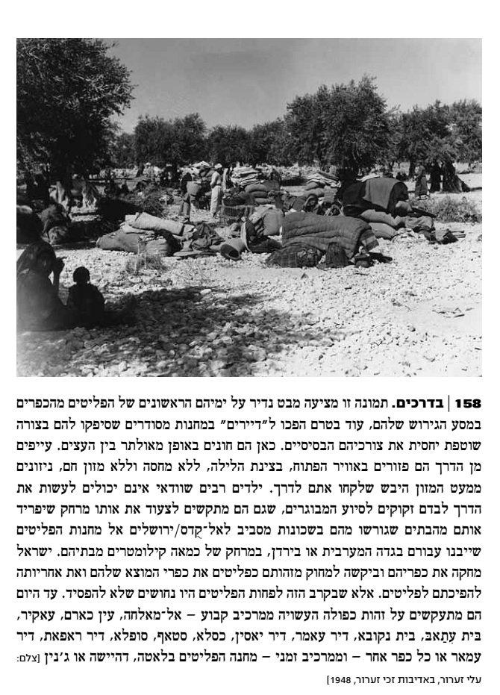
אריאלה אזולאי, אלימות מכוננת 1947-1950, רסלינג, 2009,
עמ' 21869.

Slide 40
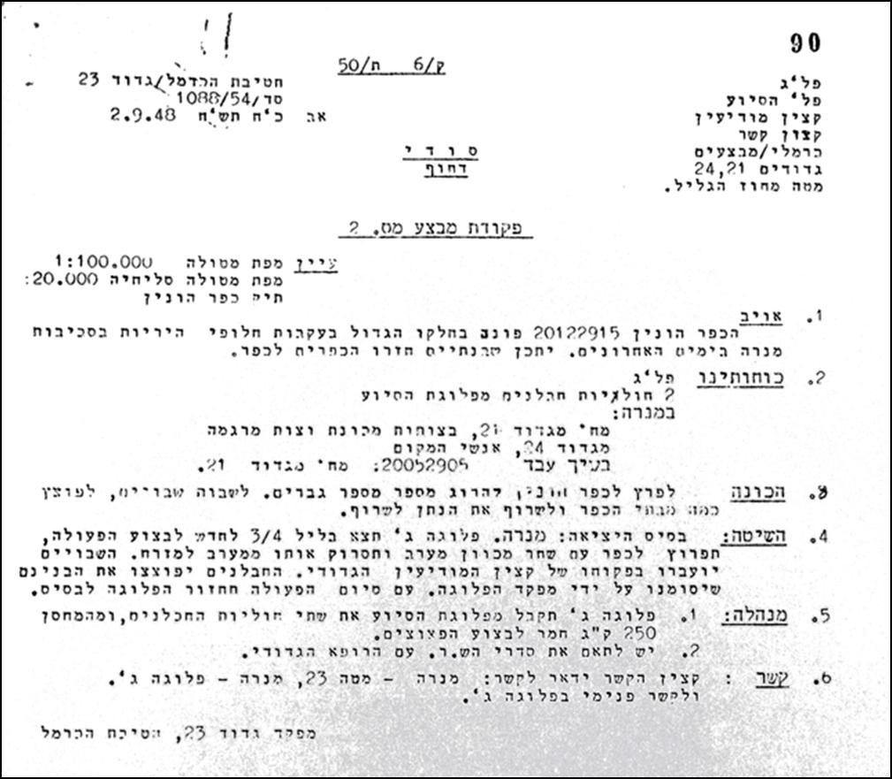
מסמך ארכיון, מתוך: ארכיון תולדות ההגנה, תיק 100/37

Slide 41
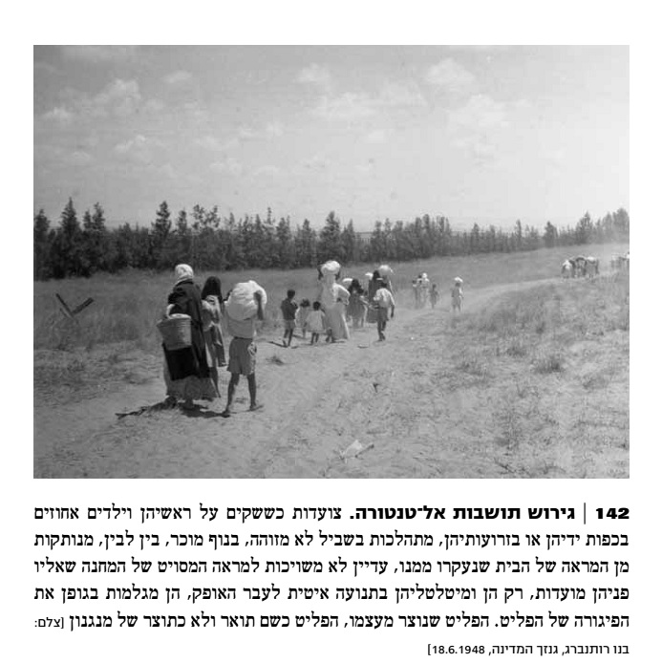
אריאלה אזולאי, אלימות מכוננת 1947-1950, רסלינג, 2009,
עמ' 169.

Slide 42
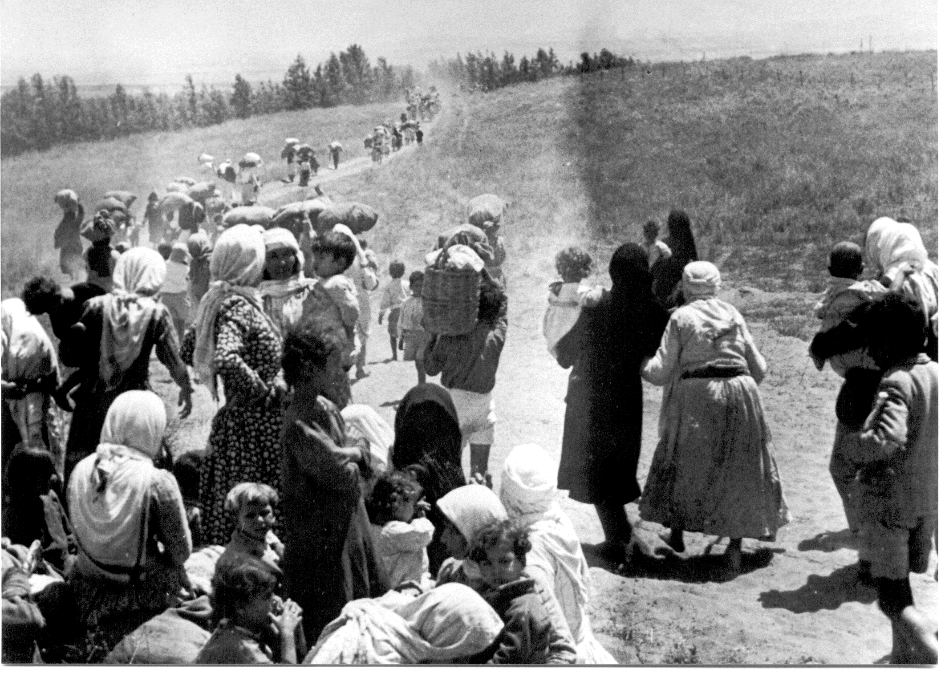
הגירוש מרמלה (1948).
צילום: הצלב האדום

Slide 43
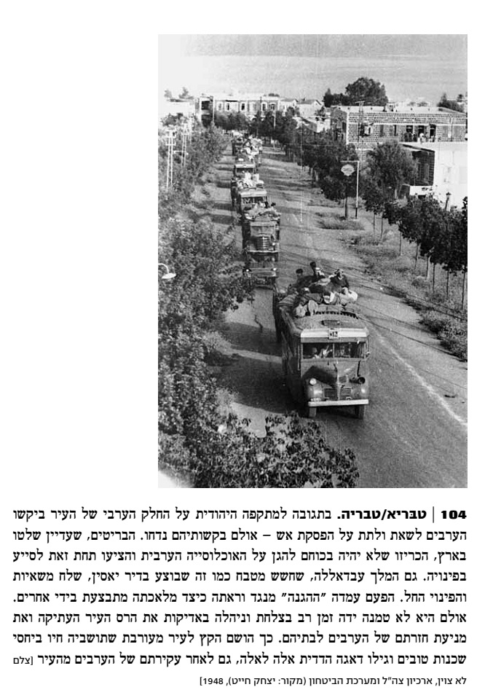
אריאלה אזולאי, אלימות מכוננת 1947-1950, רסלינג, 2009,
עמ' 131.

Slide 44
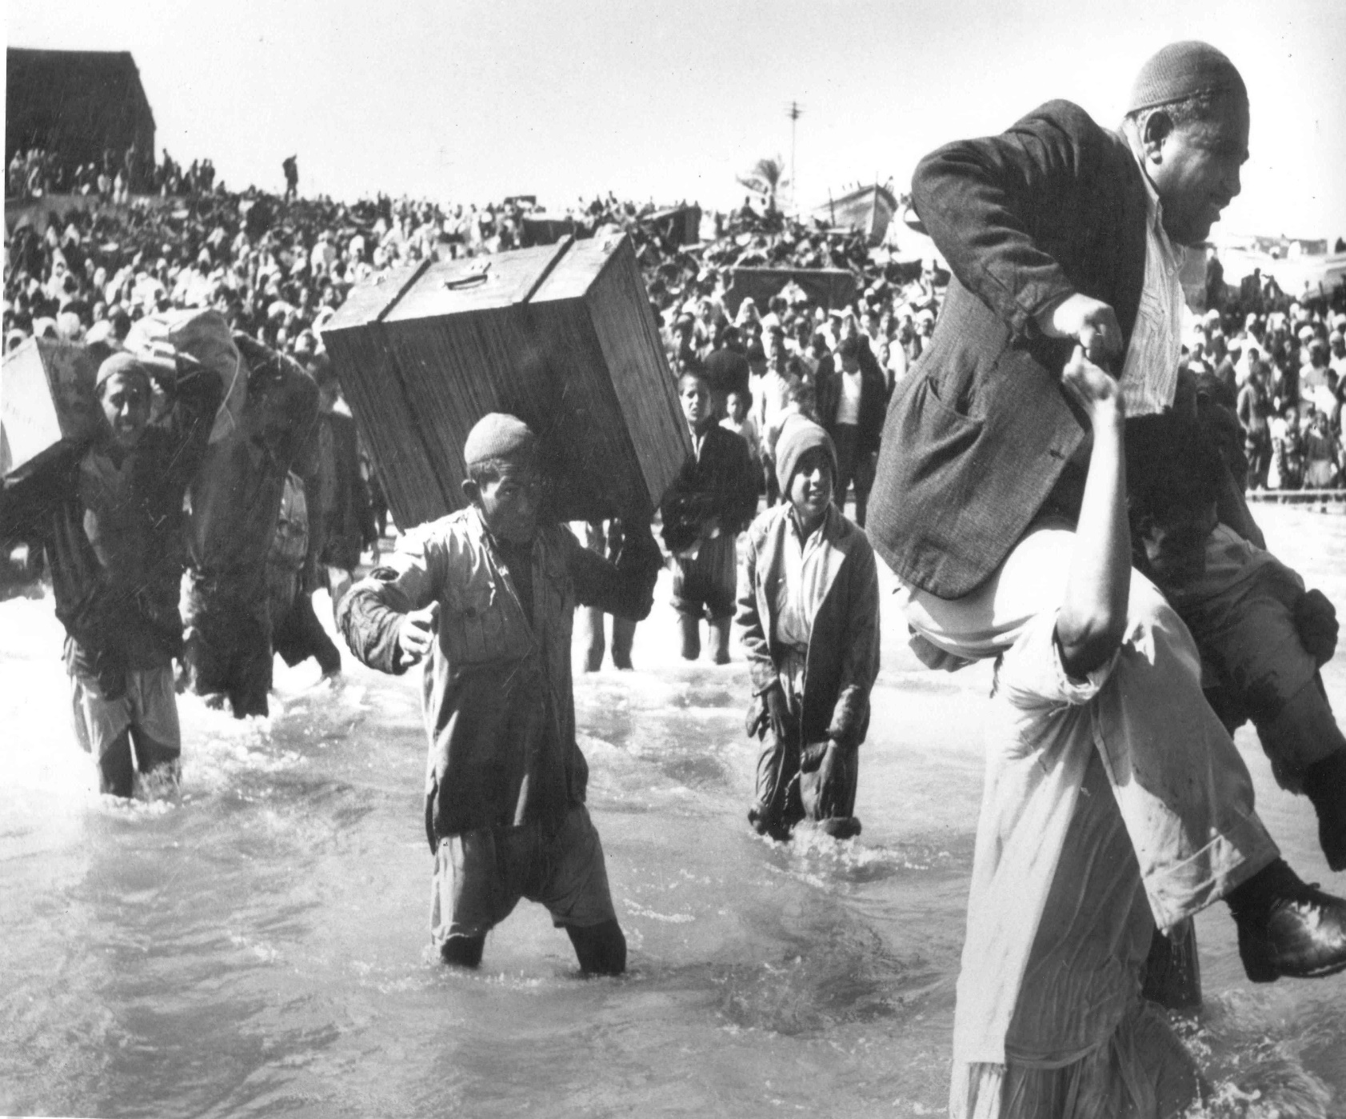
יאפא, 1948. ארכיון אונר"א. RG/Beach/10

Slide 45
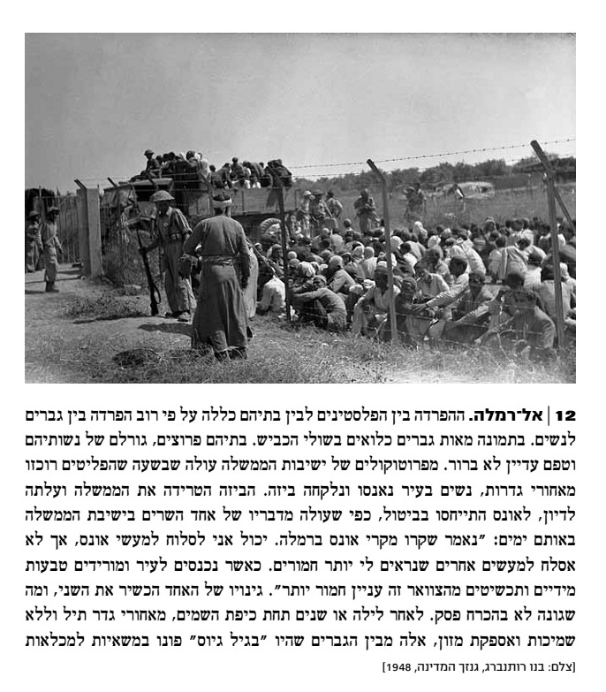
אריאלה אזולאי, אלימות מכוננת 1947-1950, רסלינג, 2009,
עמ' 35.

Slide 46
סדק ארבעה עשר
הכנסת האורחים של מדינות ערב

Slide 47
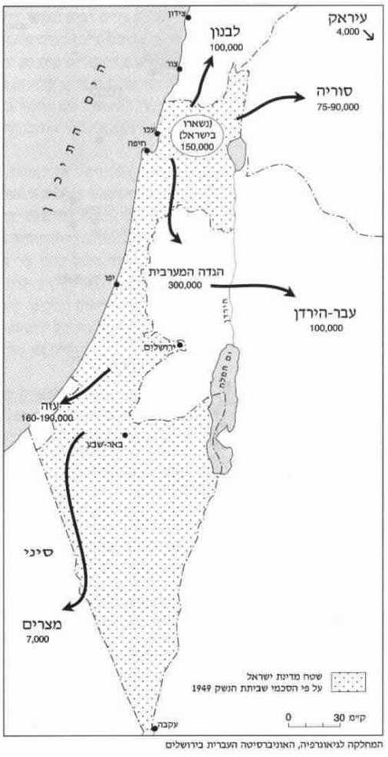
עקירת הפלסטינים ב 1948, מתוך: קימרלינג ומגדל, "פלסטינים עם בהיווצרותו", 1999, עמ' 135.

Slide 48
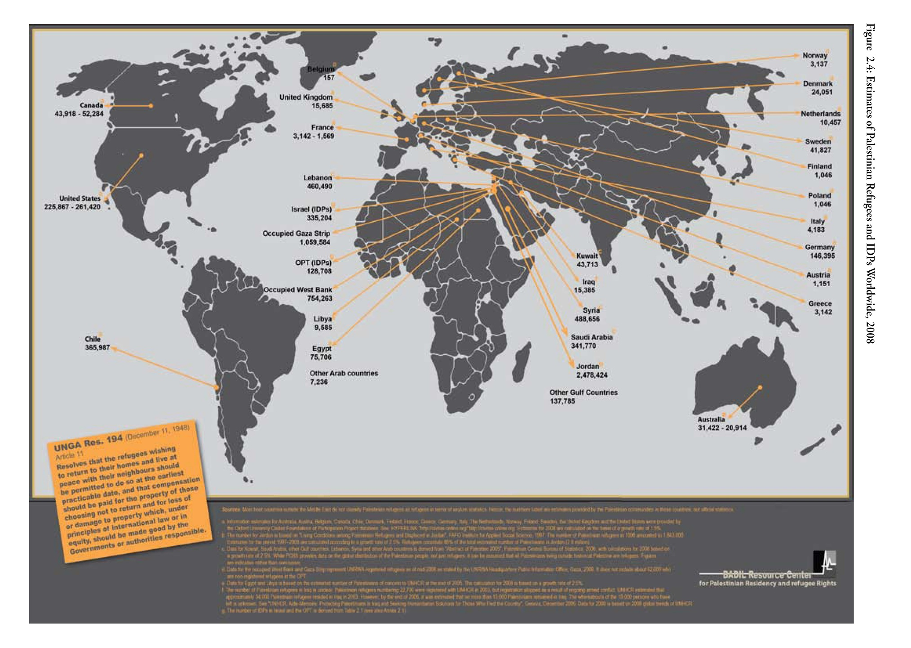
מפת תפוצת הפליטים הפלסטינים בעולם, 2008, הוצאת בדיל.

Slide 49
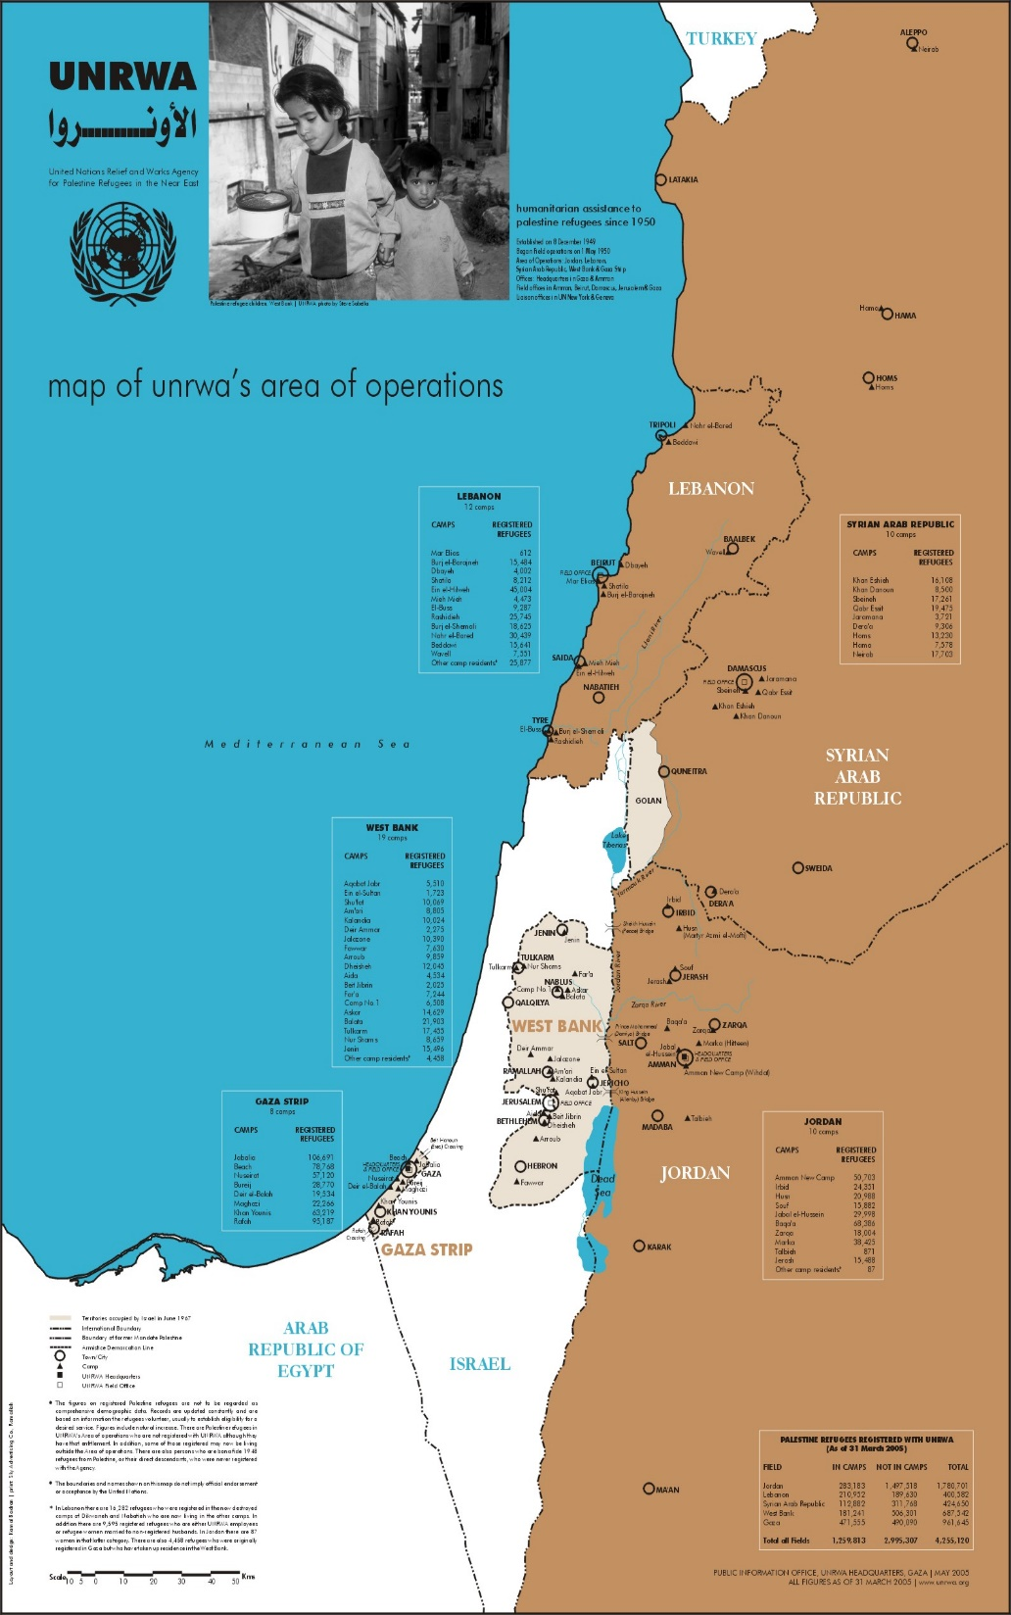
מפת מחנות פליטים – אונר"א
מפת מחנות הפליטים של אונר"א, אתר אונר"א

Slide 50
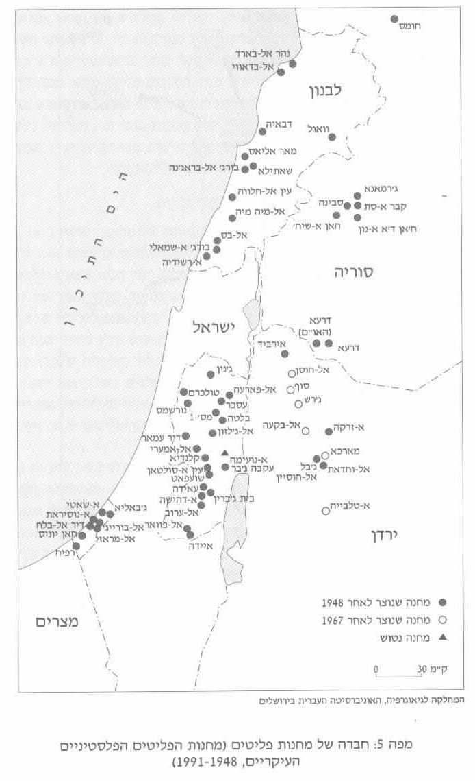
קימרלינג ומגדל, פלסטינים עם בהיווצרותו, 1999

Slide 51
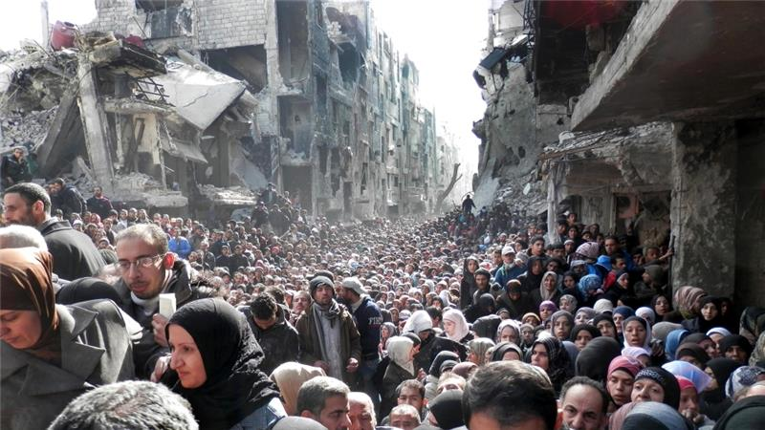
מחנה פליטים פלסטיני, אל-ירמוכ, סוריה, 2014 (אתר אלג'זירה)

Slide 52
סדק חמישה עשר
זכות השיבה
מכתב ממושב העובדים שומרה

Slide 53
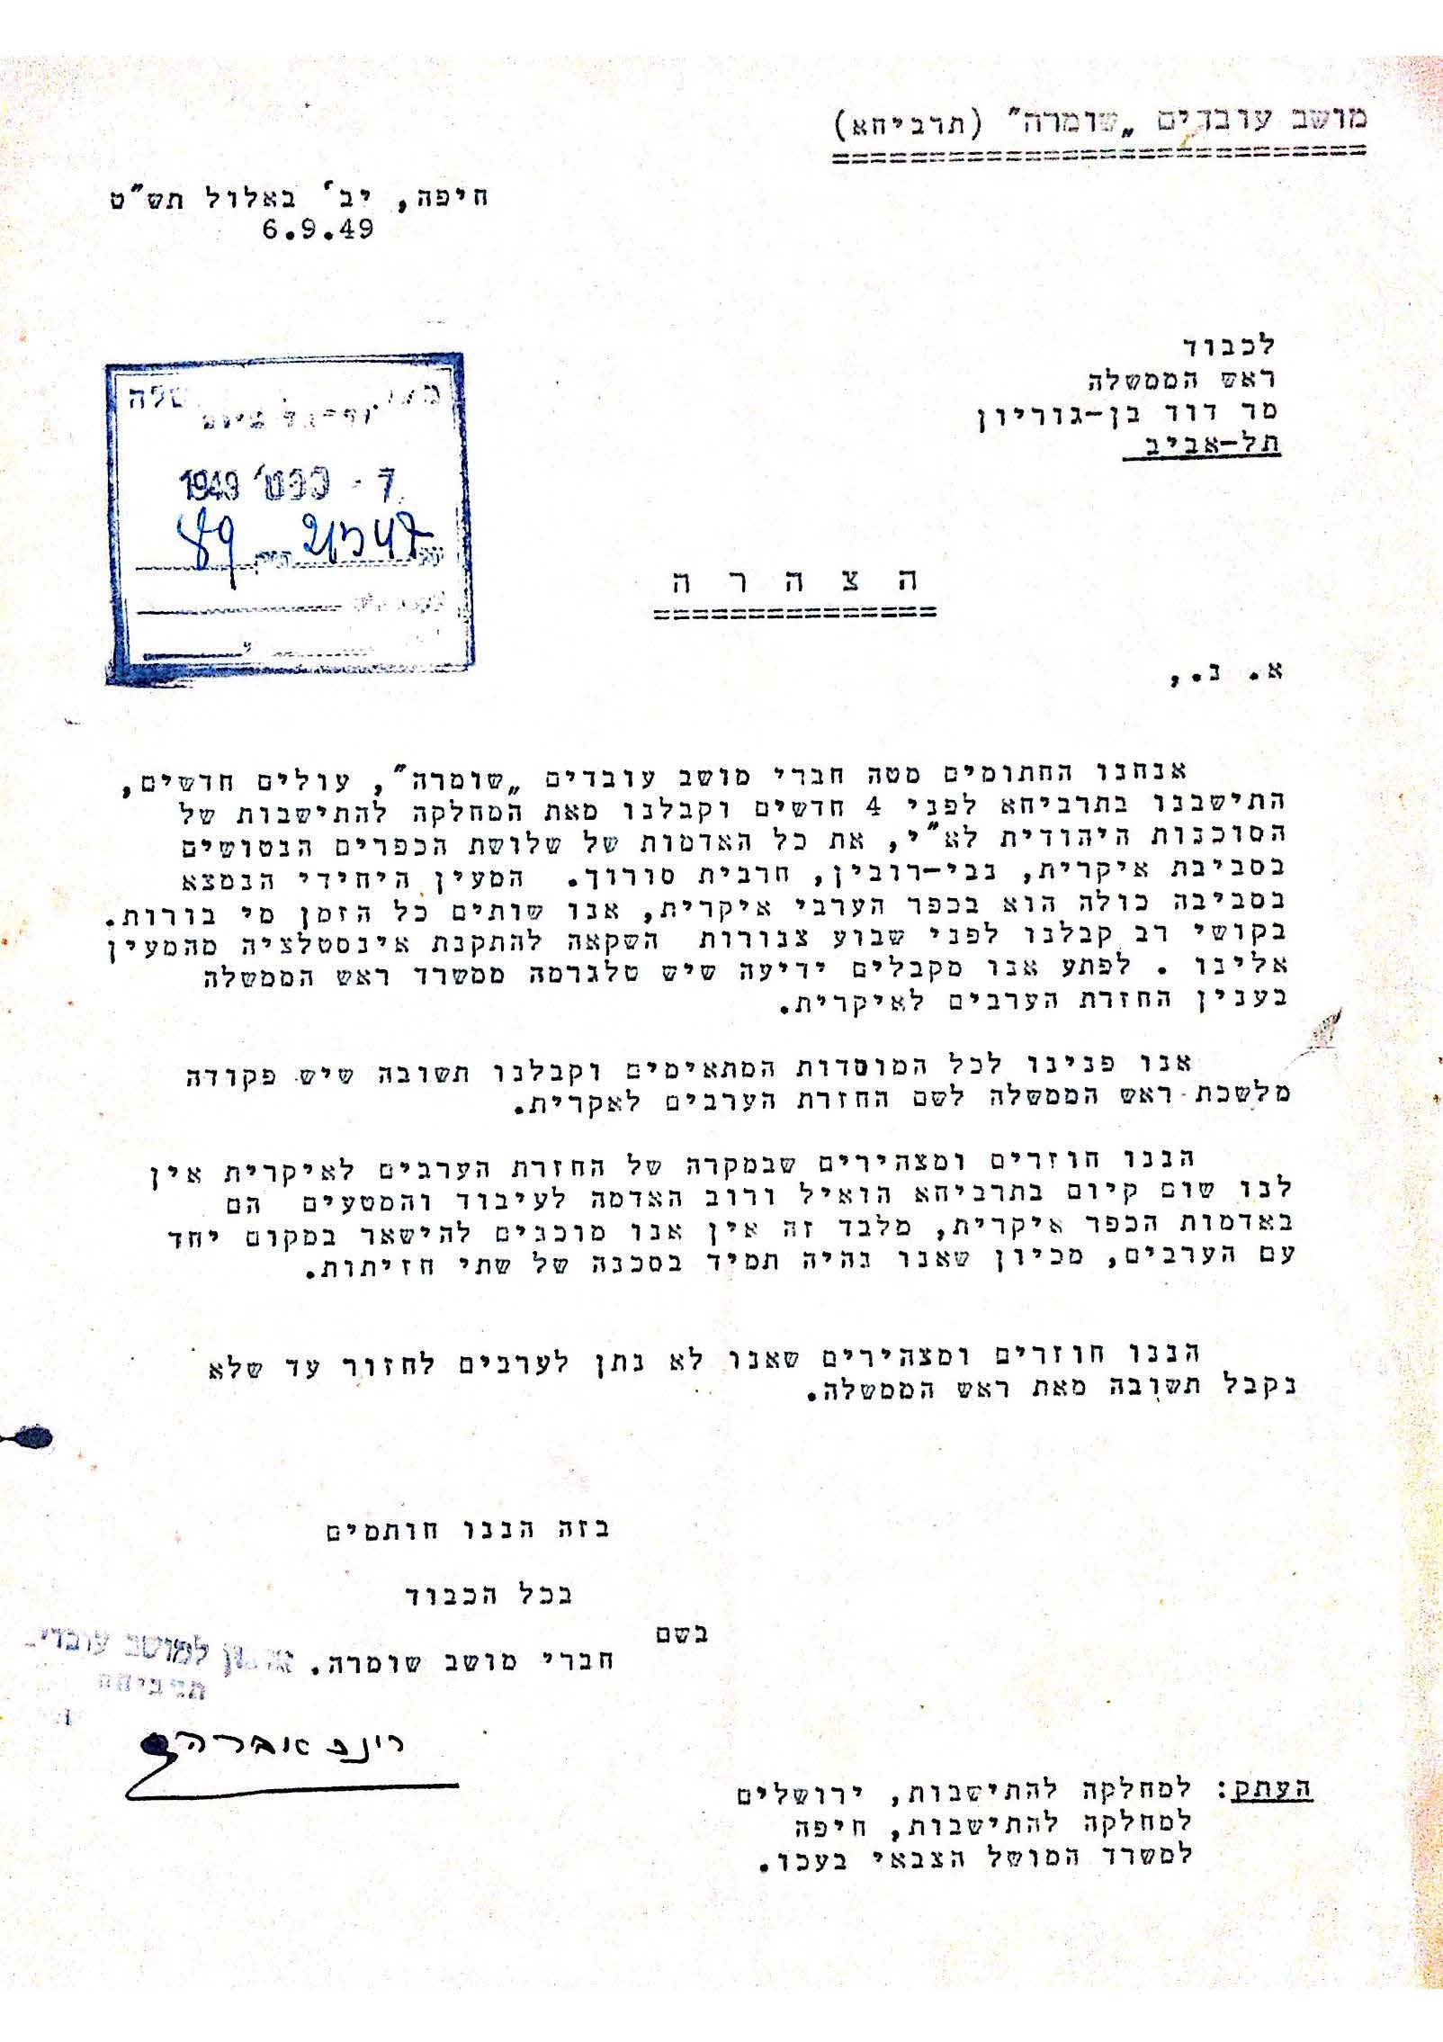

Slide 54
סדק שישה עשר
נכבה מתמשכת

Slide 55
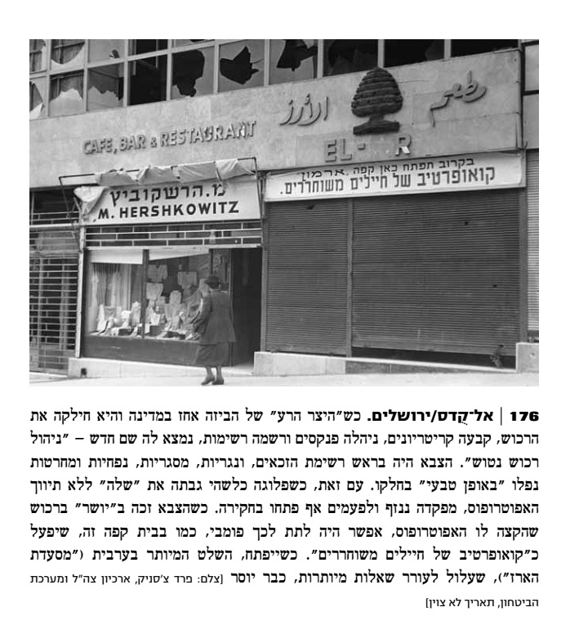
אריאלה אזולאי, אלימות מכוננת 1947-1950, רסלינג, 2009,
עמ' 209.

Slide 56
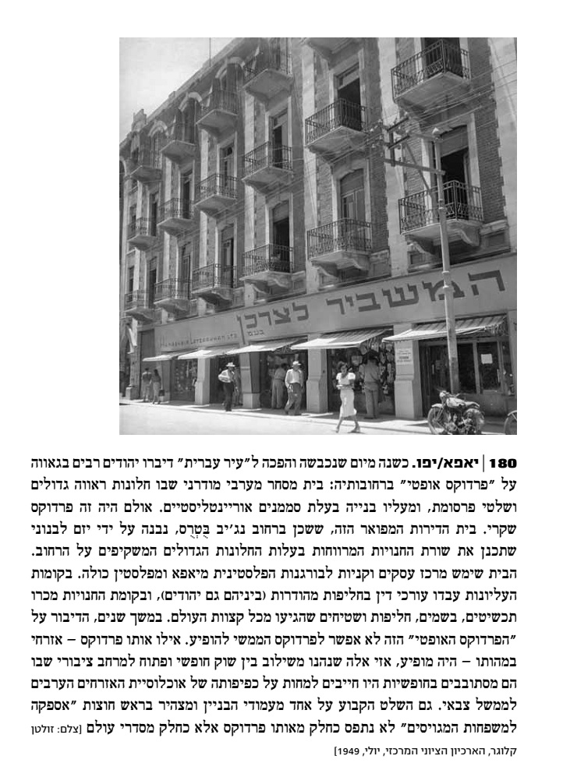
אריאלה אזולאי, אלימות מכוננת 1947-1950, רסלינג, 2009,
עמ' 213.

Slide 57
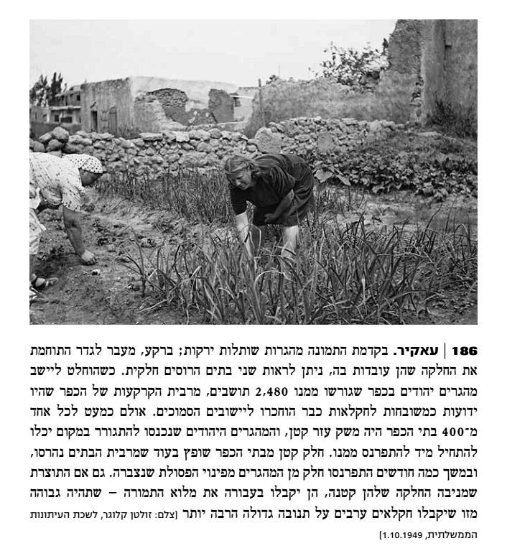
אריאלה אזולאי, אלימות מכוננת 1947-1950, רסלינג, 2009,
עמ' 219.

